Slide 1
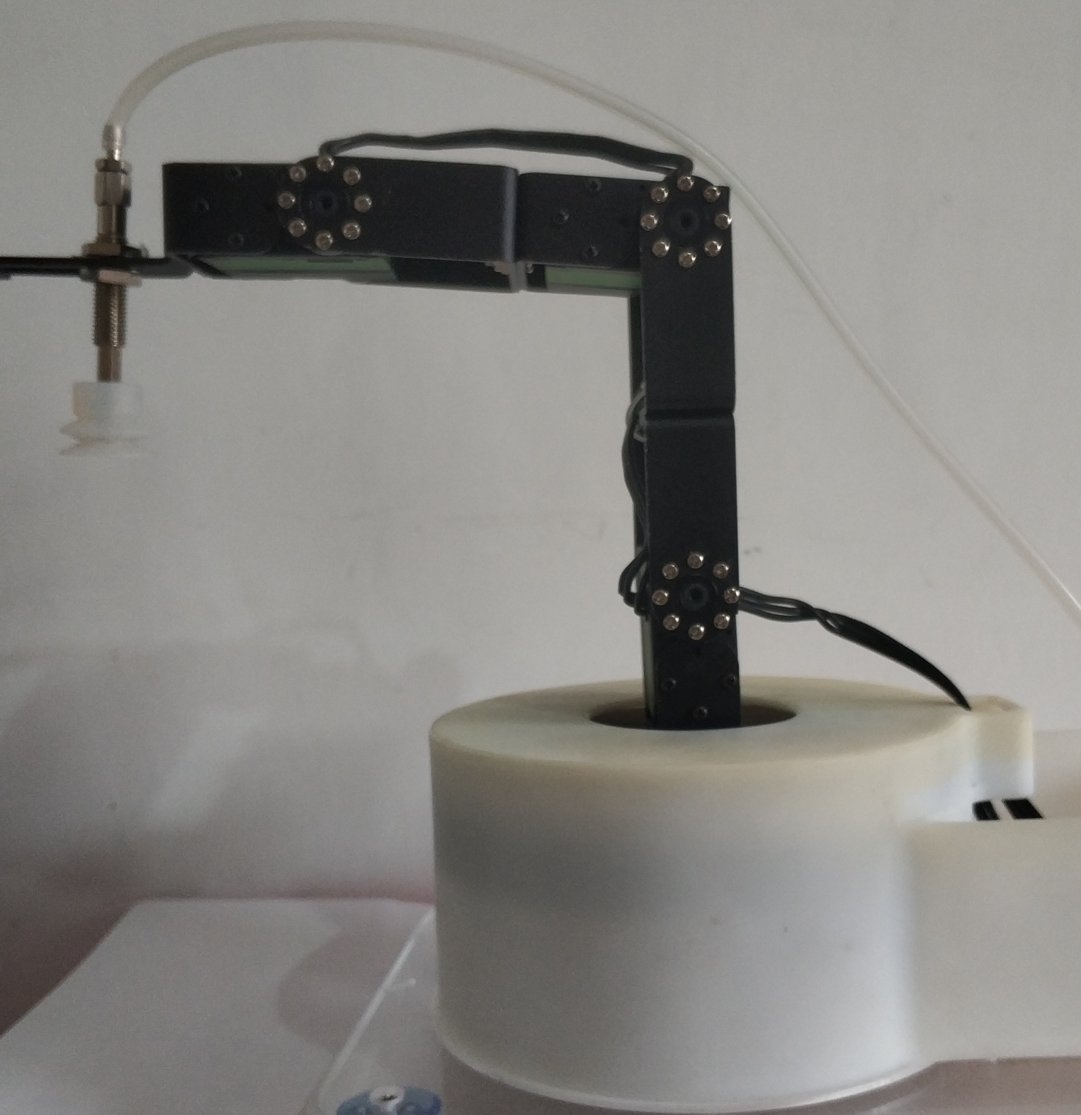
Z
X
Y
世界坐标系

Slide 2
2
舵机ID
3
舵机ID
1
舵机ID
0
舵机ID

